Slide 1
PagoPA

Slide 2
CHE COSA E’

Slide 3
COME SI USA

Slide 4
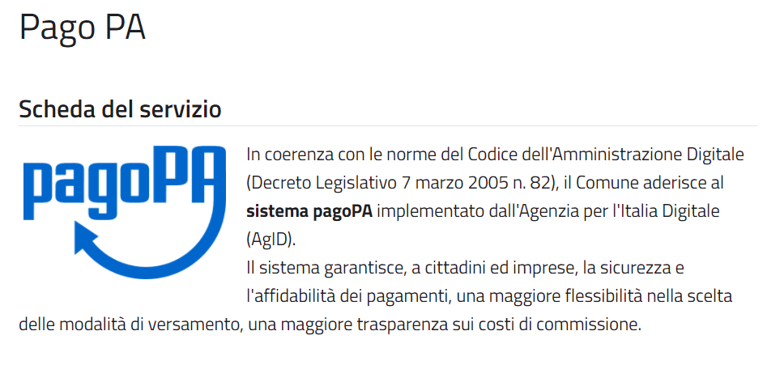
COME SI USA
ACCEDENDO AL SITO DEL TUO COMUNE…..

Slide 5
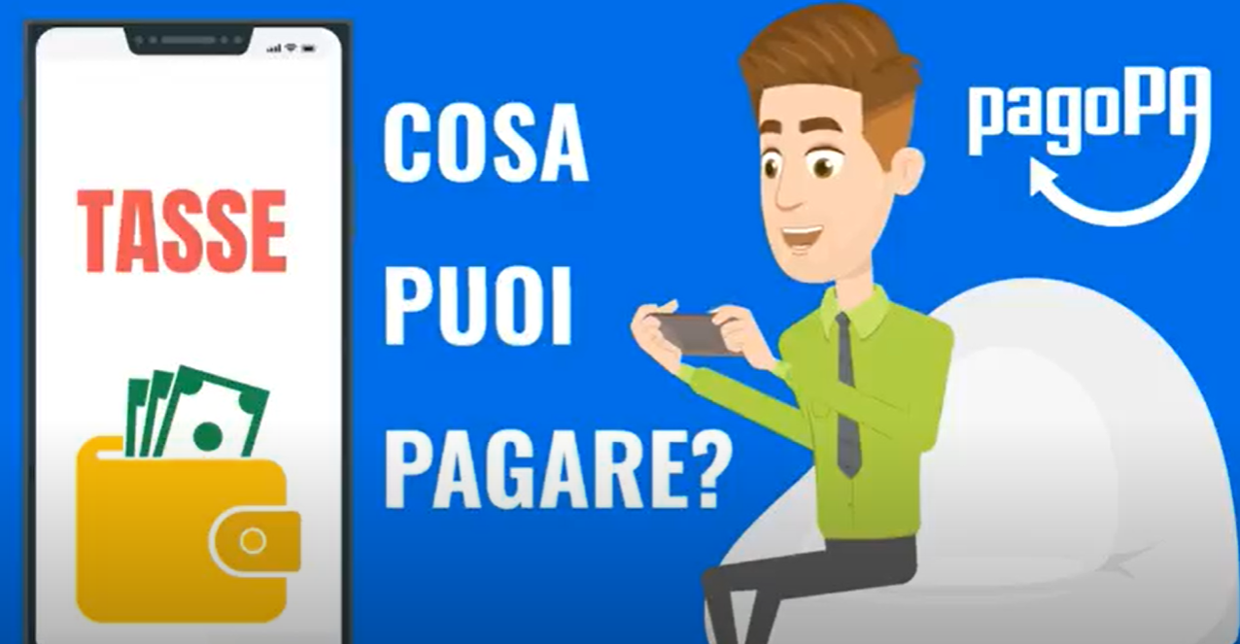
COSA POSSO PAGARE

Slide 6
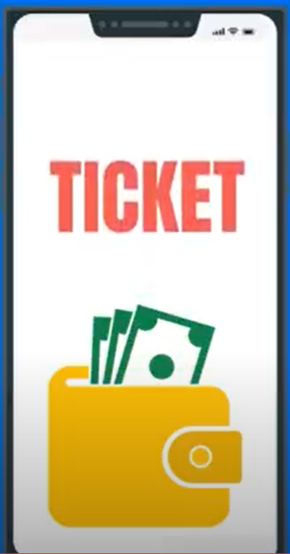
MA NON SOLO…

Slide 7
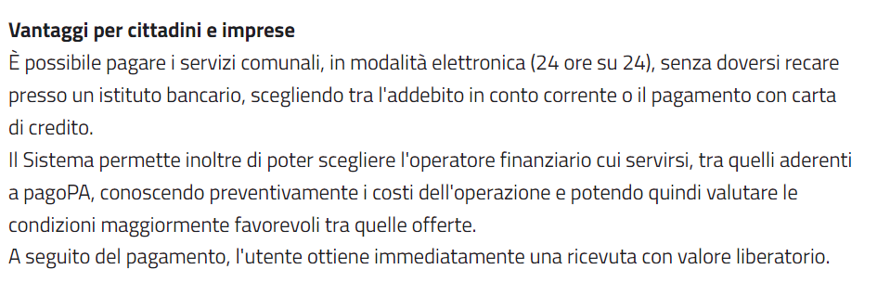
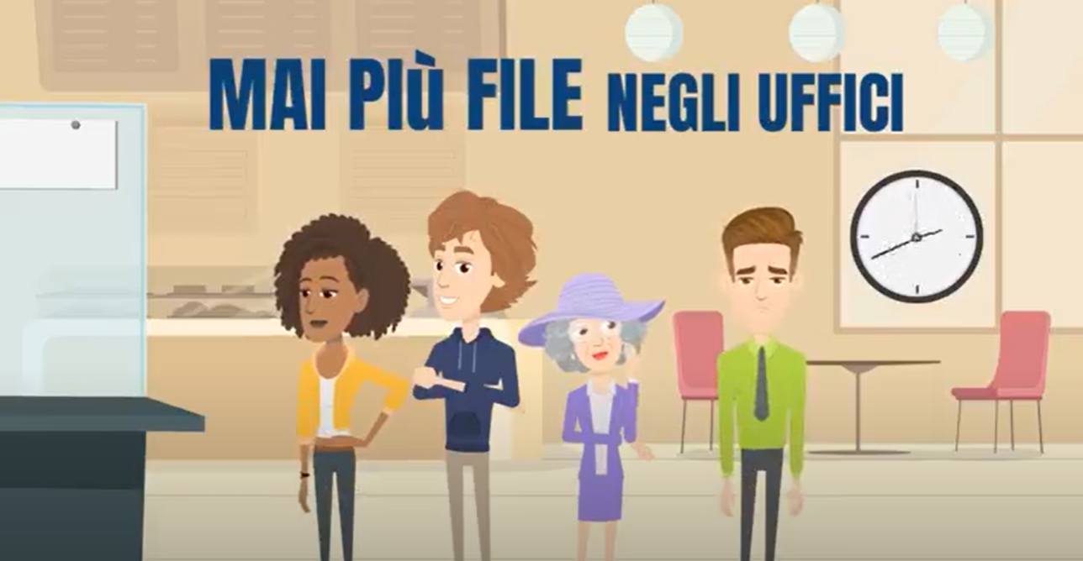
QUALI VANTAGGI

Slide 8
QUALI VANTAGGI

Slide 9
BASTA INIZIARE

Slide 10
PER APPROFONDIMENTI
https://www.pagopa.gov.it/

